Slide 1
ЭКОЛОГИЯ –
наука, которая занимается изучением живых существ, их взаимоотношением друг с другом и с окружающей средой.

Slide 2
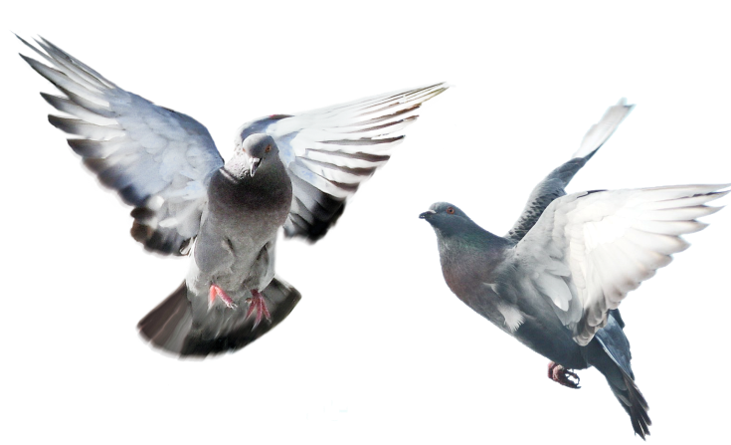
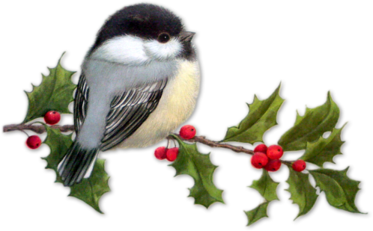
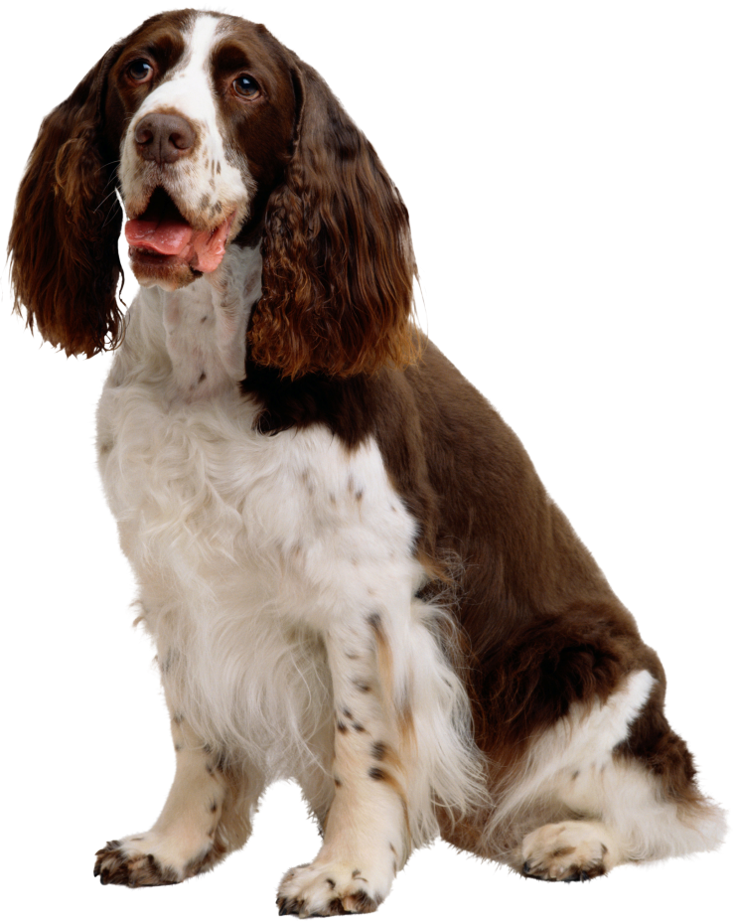
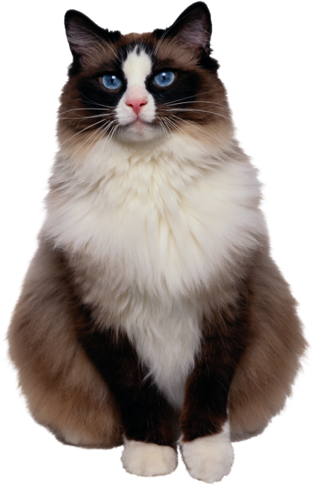
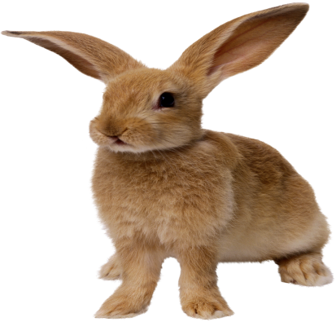
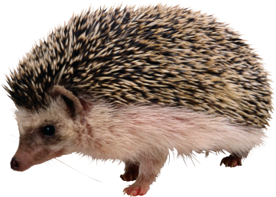
Экологический проект
«Братья наши меньшие»
Старшая группа
(отчёт)

Slide 3
Проблема:
Равнодушное отношение окружающих к сохранению живого мира.

Slide 4
Цель проекта:
Привлечение детей и родителей к проблемам по охране и защите животных
Формирование у детей представлений о нравственных нормах, как основе будущей системы ценностей

Slide 5
Задачи:
Формировать ответственное и деятельное отношение к природе родного края;
Обогащать эстетические чувства через эмоциональное восприятие мира, природы;
Расширять кругозор, словарный запас, диалогическую речь;
Развивать познавательный интерес, творческие способности;

Slide 6
Воспитывать гуманное отношение к животным, чувство сопричастности и ответственности;
Повысить уровень вовлечѐнности родителей воспитанников в деятельность ДОУ как активных участников образовательных отношений ;
Объединить поколения, детей и взрослых занятых общим делом;

Slide 7
Продукты проекта:
1. Оформленный проект;
2. Конспекты НОД;
3.Творческие работы детей, выполненные в процессе НОД;
4. Фотоотчёт о проведённых в рамках проекта мероприятий.

Slide 8
Наглядная информация:

Slide 9
Альбомы с загадками о животных (работы детей и родителей)

Slide 10
Творческие работы: Кляксография: «Живая клякса»

Slide 11
Рисование: «Такие разные животные»

Slide 12
Конструирование: «Птички на кормушке»

Slide 13
Аппликация: «Будка для бездомного щенка»

Slide 14
Аппликация: «Мишки заснули».

Slide 15
Пластилинография «Кошечка».

Slide 16
Мастерская добрых дел «Кормушки своими руками!» (совместная деятельность детей с родителями).

Slide 17
Экологические плакаты-призывы: «Поможем братьям нашим меньшим!» (родители и дети)

Slide 23
Результаты проекта:
Педагоги удовлетворены проведенной работой и результатами проекта
Собран и систематизирован материал по теме проекта;
У дошкольников появился интерес к данной теме;
У детей формируется способность сочувствовать и сопереживать, понимать и оценивать поступки;
Дети становятся добрее и терпимее друг к другу и животным;

Slide 24
У детей развиваются творческие способности, фантазия, воображение;
У родителей появился интерес к образовательному процессу, развитию творчества, знаний и умений у детей, желание общаться с педагогом, участвовать в жизни группы;
Получены положительные отзывы родителей о проекте;
Участники проекта обрели единомышленников.

